Slide 1
Notes:
www.4tons.com
Pr. Marcelo Augusto de Carvalho

Slide 3
Deus, em Seu caráter perfeito, promete a nós, por meio de Jesus, uma nova Terra e um novo Céu onde não haverá mais morte, nem pranto, nem dor,

Slide 4
O mal será exterminando para sempre, teremos toda a eternidade para entender o que foi a vitória obtida na cruz, você tem grande valor para Ele.

Slide 5
Jesus veio, morreu na cruz e ressuscitou para que todos saibam sobre “A Vitória do Amor”.

Slide 6
I – Os acontecimentos finais após o período de 1000 anos
O mal será erradicado definitivamente e, lamentavelmente também, todos os que se apegaram a ele e não se arrependeram para dar glória a Deus.

Slide 7
Deus é amor, mas também é justiça.
Na cruz ficou desmascarado o plano de Satanás e seus anjos. Chega então o momento de acabar com a mentira e a injustiça, e Deus Se dispõe a fazer uma “estranha obra”.

Slide 8
Reconhecimento do amor de Deus – Enquanto contemplam o rosto de Deus, os perdidos ficam convencidos de todo pecado que cometeram.

Slide 9
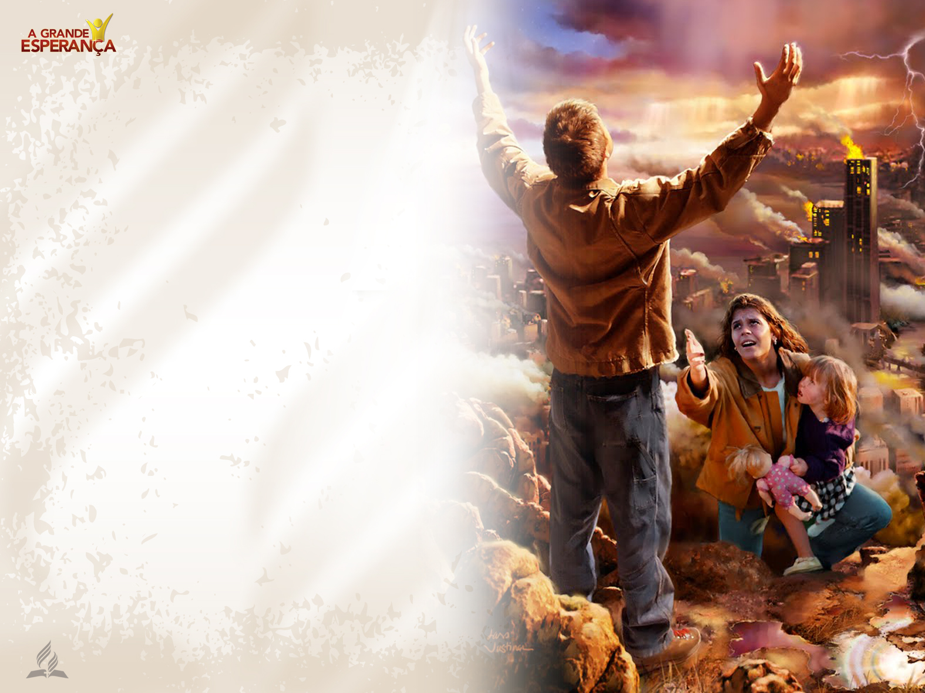
Cada um dos perdidos compreende que foi por sua própria escolha que perderam a salvação e reconhecem o amor de Jesus que por tanto tempo lhes foi demonstrado, buscando-os sem êxito.

Slide 10
3. Reconhecimento
de Sua justiça

Slide 11
Finalmente é chegado o tempo, os que pecaram reconhecem a sua culpa. Veem quão longe o orgulho e a rebelião os levou pelo caminho da transgressão da lei de Deus.

Slide 12
Acima do trono de Deus se destaca a cruz, e como em um filme aparecem as cenas da vida de Jesus.

Slide 13
Nesse momento, podem compreender seu grande erro, por haverem rejeitado totalmente a Jesus em sua vida.

Slide 14
II –Arrependimento final e juízo
Justo juízo para todos – Entre a multidão, estão os assim chamados “religiosos”. Eles veem quão zeloso é Deus para com Sua lei e que não terá por inocente o culpado que a violar.

Slide 15
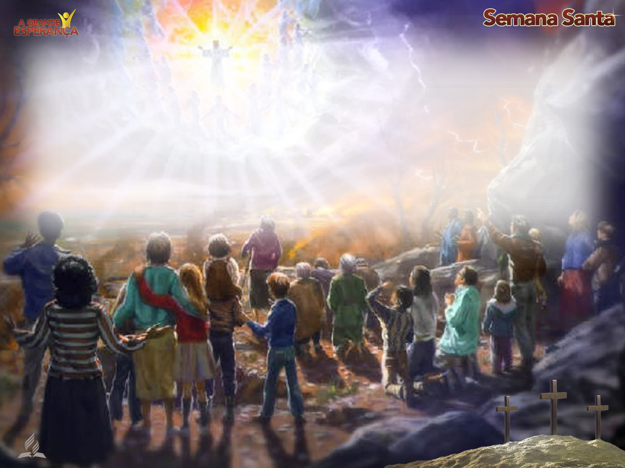
Ali estão todos os ímpios, em pé diante do tribunal de Deus. Todos compreendem o verdadeiro preço do pecado. O que o pecado lhes ofereceu foi a escravidão, a ruína e a morte.

Slide 16
O fim de Satanás – Ali está Satanás. Aquele que em outro tempo era um dos anjos do Céu. Suas acusações contra a misericórdia e a justiça de Deus já foram silenciadas. As acusações que lançou contra Deus recaem inteiramente sobre ele mesmo.

Slide 17
Satanás agora se inclina e reconhece a justiça da sentença que lhe foi dada.

Slide 18
Hoje a porta da graça ainda está aberta. Hoje, através da cruz, o amor de Cristo continua a chamá-lo. Escolha, portanto, a vida!

Slide 19
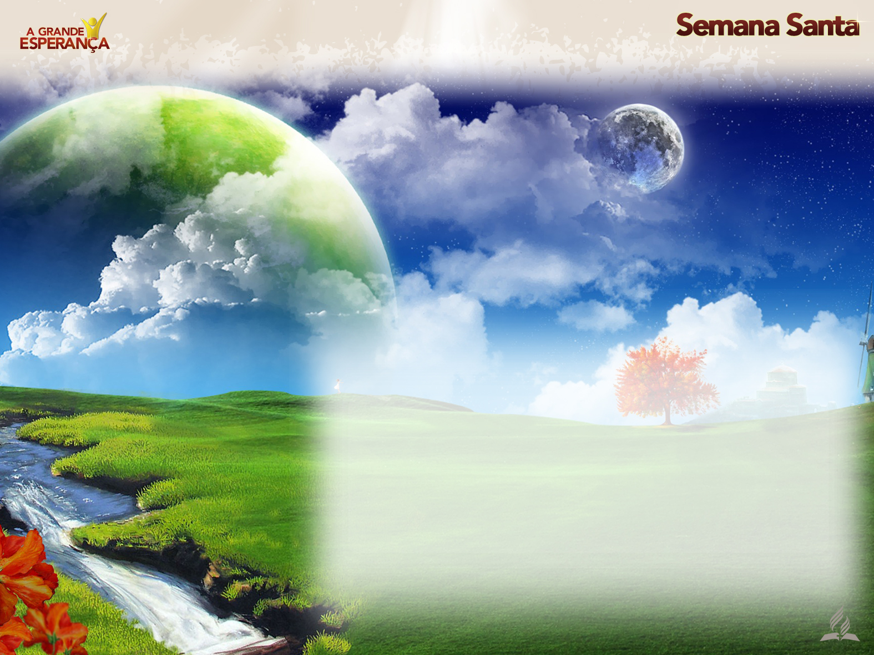
Nova Terra – (Apocalipse 21:1). O fogo que consome os ímpios purifica a Terra. Todo vestígio de maldição é removido. Não existirá nenhum inferno a arder eternamente.

Slide 20
Apenas uma lembrança permanece: nosso Salvador levará para sempre as marcas de Sua crucifixão.

Slide 21
A Cidade de Deus – A presença do Pai
Na cidade de Deus “não haverá mais noite” (Apocalipse 22:5). A luz do Sol será substituída por um brilho que não é ofuscante, e, contudo, ultrapassa incomparavelmente o fulgor de nosso Sol ao meio-dia.

Slide 22
É possível que hoje você não entenda algumas coisas que, como ventos, acontecem em sua vida.

Slide 23
Lembre-se: chegará o dia, e está muito perto, em que todo o Universo reconhecerá que ninguém amou tanto a este mundo como o seu próprio Criador.

Slide 24
Há um lugar para você nesse mundo novo, sem conflitos e sem injustiças.

Slide 25
“O grande conflito terminou. Pecado e pecadores não mais existem. O Universo inteiro está purificado. Uma única pulsação de harmonia e alegria vibra por toda a vasta Criação. DAquele que tudo criou emanam vida, luz
e alegria por todos os domínios do espaço infinito”
AMÉM! (A Grande Esperança, p. 105)

Slide 26
Foi para isso que Jesus veio, morrer a horrenda morte de cruz. Foi para mostrar a vitória do amor.
O Universo todo declarará que
DEUS É AMOR!

